Slide 1























Slide 2














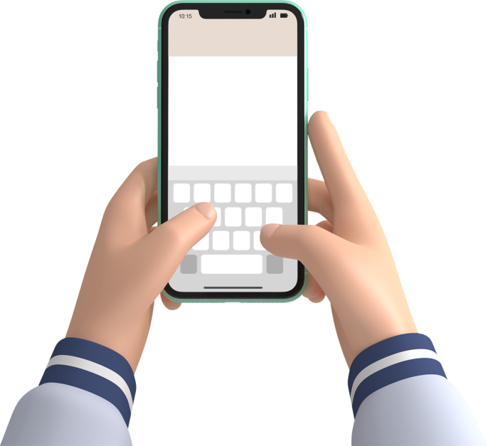





Slide 3










Slide 4



Slide 5



















Slide 6




















Plan Presenter
Team leader
Hydration gloves
Production
& Front-end
Hydration gloves
Production
& back-end
Hydration gloves
Production
& back-end
Hydration gloves
Production
& Front-end

Slide 7

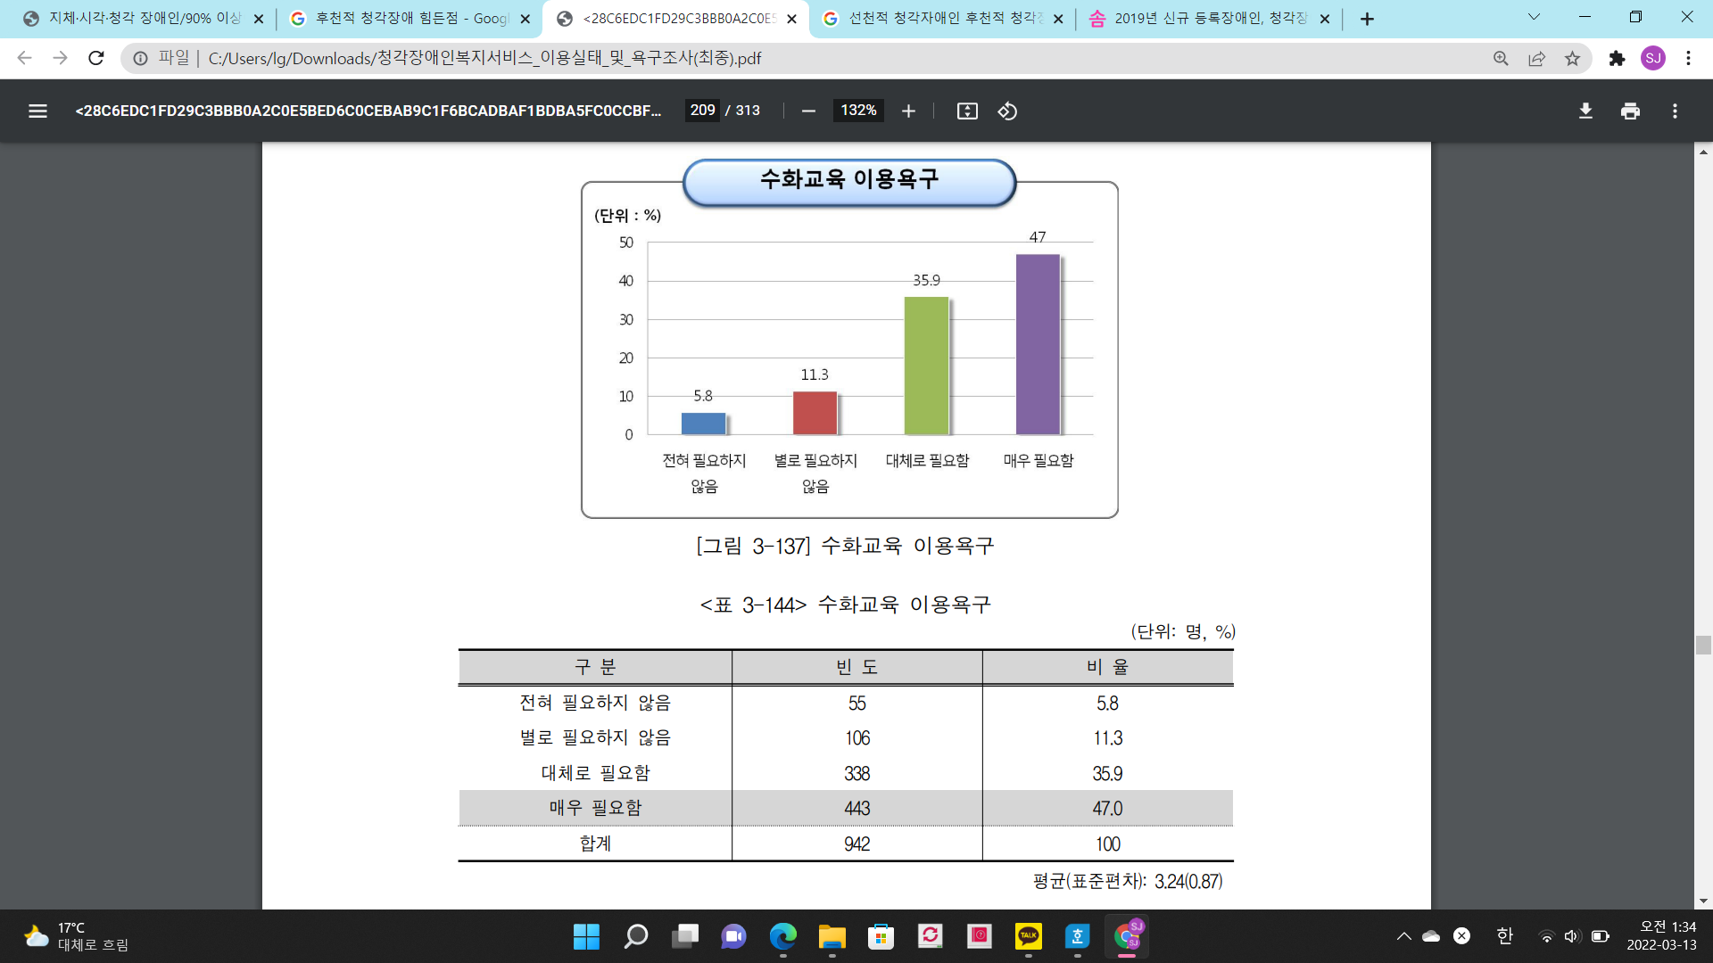
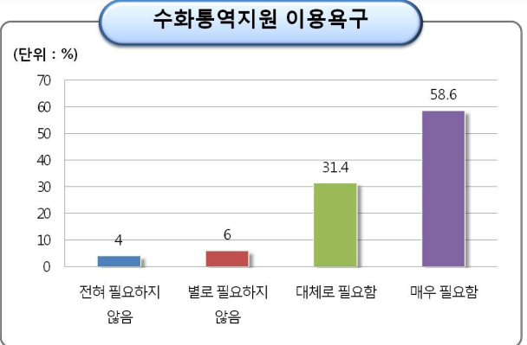
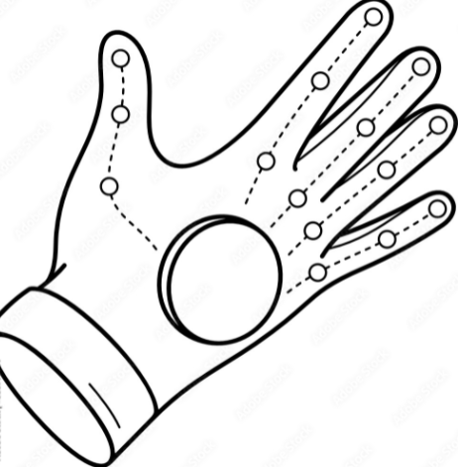


01
02
03
04
05
06
과제목적
개발내용
추진방법
추진일정
및 예산
기대효과
예상과제성과
Desire for educational needs
Desire to use interpretation support
Solution

Slide 8

01
02
03
04
05
06
(1) Work Plan
과제목적
개발내용
추진방법
추진일정
및 예산
기대효과
예상과제성과
Task Number | Task Name | Duration (in days) | Start | Finish | Dependency | Status
1 | 프로젝트 선정 및 자료조사 | 6 | 03월 02일 | 03월 07일 |  | Complete
2 | Planning | 6 | 03월 08일 | 03월 13일 | 1 | Complete
3 | 프로젝트 수행 계획 발표 | 1 | 03월 14일 | 03월 14일 | 2 | In progress
4 | Design | 5 | 03월 15일 | 03월 19일 | 2 | Open
4.1 | 프로젝트 분석 및 설계 | 2 | 03월 15일 | 03월 16일 |  | Open
4.2 | 이슈사항 및 해결방안 | 3 | 03월 17일 | 03월 19일 |  | Open
5 | Implementation | 65 | 03월 19일 | 05월 31일 | 4 | Open
5.1 | 햅틱 디바이스 기반 수화장갑 제작 | 45 | 03월 19일 | 05월 02일 |  | Open
5.2 | 백엔드 개발 | 15 | 04월 01일 | 05월 31일 | 5.1 | Open
5.2.1 | DB와 API 설계 | 20 | 04월 01일 | 04월 20일 |  | Open
5.2.2 | 서버 구축 | 30 | 04월 21일 | 05월 20일 |  | Open
5.2.3 | 디바이스와 안드로이드 연동 | 11 | 05월 21일 | 05월 31일 |  | Open
5.3 | 프론트엔드 개발 | 15 | 04월 01일 | 04월 30일 |  | Open
5.3.1 | UI 디자인 | 10 | 04월 01일 | 04월 10일 |  | Open
5.3.2 | OS 네이티브 앱 개발 | 20 | 04월 11일 | 04월 30일 |  | Open
6 | 프로젝트 중간 보고 | 1 | 04월 26일 | 04월 26일 | 4 | Open
7 | Testing 및 feedback | 13 | 06월 01일 | 06월 13일 | 5 | Open
8 | 프로젝트 최종 보고 | 1 | 06월 14일 | 06월 14일 | 7 | Open

Slide 9
01
02
03
04
05
06
(2) Gantt Chart
과제목적
개발내용
추진방법
추진일정
및 예산
기대효과
예상과제성과

Slide 10
01
02
03
04
05
06
(3) 회의 일정
과제목적
개발내용
추진방법
추진일정
및 예산
기대효과
예상과제성과
Number | Date | Content | Method
1 | 03월 10일 | Orientation 및 프로젝트 컨셉 확정 | 비대면
2 | 03월 14일 | 프로젝트 분석 및 설계 | 비대면
3 | 03월 21일 | 프로젝트 구현 계획 설정 | 비대면
4 | 03월 28일 | 햅틱디바이스 기반 수화장갑 제작 | 대면
5 | 04월 04일 | DB와 API 설계 | 대면
6 | 04월 11일 | DB와 API 설계 및 관련 issue 논의 | 비대면
7 | 04월 18일 | DB와 API 설계 및 관련 issue 논의 | 비대면
8 | 04월 25일 | 서버 구축 | 대면
9 | 05월 02일 | 서버 구축 및 관련 issue 논의 | 비대면
10 | 05월 09일 | 서버 구축 및 관련 issue 논의 | 비대면
11 | 05월 16일 | 프로젝트 진행 및 향후 일정 정리 | 비대면
12 | 05월 23일 | 디바이스 및 안드로이드 연동 | 비대면
13 | 05월 30일 | 프로젝트 전체 점검 | 비대면
14 | 06월 06일 | Testing issue 논의 | 비대면

Slide 11

01
02
03
04
05
06
과제목적
개발내용
추진방법
추진일정
및 예산
기대효과
예상과제성과
연번 | 품명 | 규격 | 단위 | 수량 | 금액 | 요구목적 및 사용처
1 | 아두이노 나노 R3 | MCU 8-bit | 9350 | 1 | 9350 | 수화장갑제작
2 | HC-05 블루투스 모듈 |  | 22700 | 1 | 22700 | 수화장갑제작
3 | Flex Sensor | 2.2인치 | 13200 | 5 | 66000 | 수화장갑제작
4 | Adafruit ADXL355 | 5V | 21090 | 1 | 21090 | 수화장갑제작
5 | Through-Hole Resistor | 1.0kohm, 1/2V, 25개입 | 2760 | 1 | 2760 | 수화장갑제작

Slide 12





01
02
03
04
05
06
과제목적
개발내용
추진방법
추진일정
및 예산
기대효과
예상과제성과
전반적인 삶의 질 향상
위험 감지를 통한 사고 예방
수화교육 이용욕구 및 통역지원 이용욕구 해결

Slide 13


